Slide 1







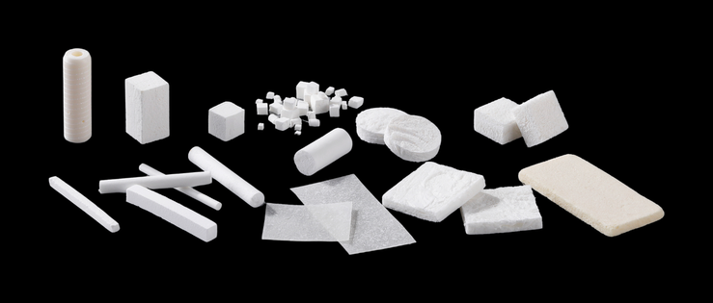
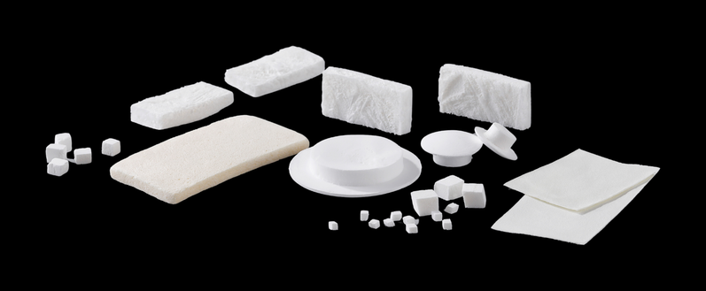
DỊCH VỤ Y KHOA THĂNG LONG QUỐC TẾ
Kết nối công nghệ, Kiến tạo giá trị
VẬT LIỆU XƯƠNG SINH HỌC
COLLAGEN KHOÁNG HÓA
Đạt chứng nhận FDA Hoa Kỳ
Tương đồng cao với xương tự thân
Chấn thương chỉnh hình
Ngoại thần kinh
Lấp đầy khuyết xương, kết hợp
với mảnh ghép xương tự thân
Tái tạo và phục hồi
khuyết xương sọ
45 : 55
70–80%
200–400 µm
>200.000
Collagen I : nano-HA
Độ xốp
Kích thước lỗ
Ca lâm sàng
ƯU ĐIỂM NỔI BẬT
Mô phỏng cấu trúc nano của xương tự nhiên
Tiêu biến dần, được thay thế bằng xương mới
Dễ tạo hình, thao tác thuận tiện trong mổ
Công nghệ bản quyền từ Đại học Thanh Hoa
Hotline 0916 899 322
GIẢI PHÁP CỘT SỐNG Ở MẶT SAU →

Slide 2





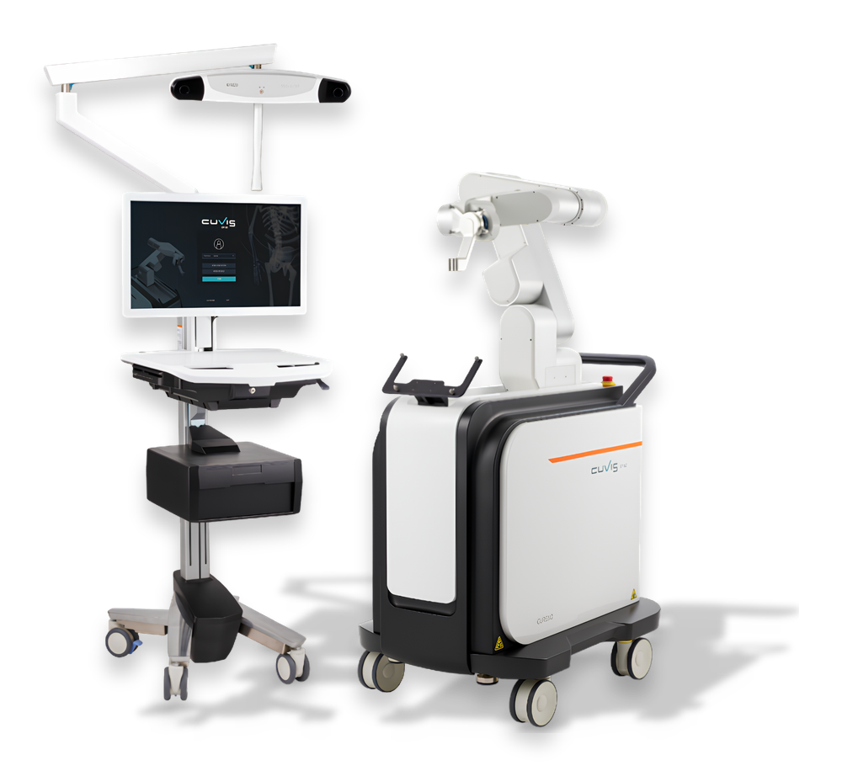



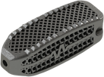



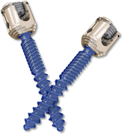
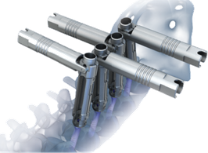




GIẢI PHÁP TÍCH HỢP CHO
PHẪU THUẬT CỘT SỐNG
01
Giảm phơi nhiễm tia X
02
Độ chính xác cao
03
Tối ưu hóa
quy trình phẫu thuật
Robot định vị và dẫn đường đặt vít cuống sống: cánh tay robot độ chính xác cao,
cảm biến theo dõi thời gian thực, dụng cụ phẫu thuật một bước.
PANTHER
PETRA
QUATTRO
QUATTRO GADGET
Lồng thắt lưng in 3D
Lồng cổ in 3D
Vít cuống sống
Vít qua da ít xâm lấn
CÔNG NGHỆ IN 3D
Cấu trúc xốp tối ưu hóa tích hợp xương
MIS
Phẫu thuật ít xâm lấn
DỊCH VỤ Y KHOA
THĂNG LONG QUỐC TẾ
HOTLINE
0916 899 322
Facebook
Zalo
TikTok
Instagram

